Slide 2
Introducción al curso
Gestión de Servicios TICS

Slide 3
Rúbricas
Nota Final = (40EF + 20EP + 15TA + 25PB)/100
Examen Final (40%)
Tarea Académica (15%)
Nota A = Parte Teórico/Práctico (10ptos) + Presentación Final (10ptos) – La presentación final esta afectado por la autoevaluación
Nota B = Segundo Avance de JIRA (20ptos)
Promedio entre 2 notas (A + B)
Promedio de 10 laboratorios (ninguna nota es eliminable)
Examen Parcial (20%)
Promedio entre 2 notas (A+B)
Nota A = promedio de entregables (avances de proyecto) + Participación en Clase
Práctica Tipo B (25%)
Nota B = Documentación del proyecto
Promedio entre 2 notas (A + B)
Nota B = Primer avance de JIRA (a revisarse una clase anterior)
Constará de un trabajo previo (análisis)
Nota A = Presentación parcial del proyecto (Todos los CRUDS completos) + security + session

Slide 4



Framework

Slide 5



Javascript, jQuery & Ajax

Slide 6
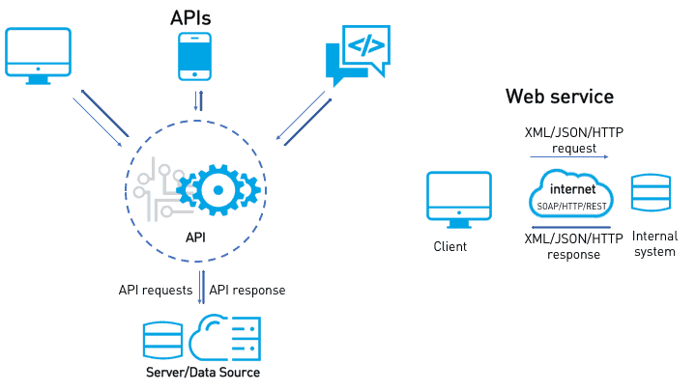
Webservice REST

Slide 7



Cloud

Slide 8

Conocimientos Previos - IWEB

